Slide 1

KỸ THUẬT PHÂN TÍCH YÊU CẦU
KHOA CÔNG NGHỆ PHẦN MỀM
NGUYỄN TRỊNH ĐÔNG
Email: dongnt@uit.edu.vn
HCM-2021

Slide 2
2. KỸ THUẬT KHAI THÁC YÊU CẦU
AM HIỂU CÁC MIỀN & KHÁM PHÁ YÊU CẦU

Slide 3



Hiểu các miền
Lựa chọn thay thế
Hiểu các miền & khám phá
Đánh giá và hợp đồng
Yêu cầu củng cố
Bắt đầu
Yêu cầu thỏa thuận
Xác nhận và xác minh
Đặc điểm kỹ thuật và tài liệu
Yêu cầu tài liệu

Slide 4
Mục tiêu & Thu thập kiến thức
Mục tiêu
Hiểu được hệ thống ban đầu (system as is) và ngữ cảnh của nó
Xác định các vấn đề để xây dựng hệ thống mới
Khám phá các nhu cầu thực sự của các bên liên quan
Bằng những cách khác nhau để hệ thống mới có thể giải quyết nhu cầu
Thu thập kiến thức
Kiến thức về tổ chức , cấu trúc , mục tiêu kinh doanh , chính sách , vai trò và trách nhiệm
Kiến thức về miền trong đó vấn đề thế giới bắt nguồn từ các khái niệm liên quan đến lĩnh vực này , các mục tiêu cụ thể đối với nó , các quy định có thể được áp đặt vào nó
Kiến thức về system-as-is các chủ thể (tức là các thực thể hoạt động ) và các nguồn lực liên quan đến các nhiệm vụ và luồng công việc và các vấn đề được nêu ra trong bối cảnh này

Slide 5

Xác định các bên liên quan và tương tác với họ (1)
Phân tích các bên liên quan
Vị trí liên quan trong tổ chức
Vai trò trong việc đưa ra quyết định và thỏa thuận
Thể loại của kiến thức đóng góp , trình độ chuyên môn về lĩnh vực
Tiếp xúc với các vấn đề nhận thức
Lợi ích cá nhân và xung đột tiềm ẩn
Ảnh hưởng trong việc chấp thuận hệ thống

Slide 6

Xác định các bên liên quan và tương tác với họ(2)
Xử lý các trở ngại đối với việc tiếp thu kiến thức
Các nguồn tri thức phân tán và kết hợp
Độ khó tiếp cận nguồn
Trở ngại trong giao tiếp thường bị đánh giá thấp !
Kiến thức và nhu cầu ẩn , sự quan trọng , độ khó để tiếp thu
Các yếu tố chính trị xã hội , điều kiện không ổn định
Tương tác các bên liên quan – độ khó , tầm quan trọng thường được đánh giá thấp
Kỹ năng giao tiếp: dành cho nói , nghe đa dạng
Tin tưởng mối quan hệ
Cả cách kiến thức và tái cấu trúc (gặp mặt đánh giá)

Slide 7
Elevator System
Ví dụ (Trường hợp cụ thể hơn)
Giả sử hệ thống là một hệ thống thang máy trong khách sạn 5 sao với 1 bể bơi ngoài trời ở trên cùng, hai nhà hàng trên 14 tầng, spa phòng thể dục và hồ bơi trong nhà ở tầng 1, các cửa hàng và quầy lễ tân ở tầng trệt, phòng hội nghị trên tầng 2 và khu đỗ xe trên tầng mái 2 và 3

Slide 8
Elevator System
Ví dụ (Xác định các bên liên quan)
Các bên liên quan là những người , các nhóm , tổ chức có thể là tác động bởi kết quả của một dự án . Tại khách sạn , việc lắp đặt hệ thống thang máy mới có thể dẫn đến một số thay đổi lớn về quản lý . Do đó các bên liên quan bao gồm :
Chủ sở hữu / quản lý khách sạn sẽ phê duyệt dự án mới
Kiến trúc sư của một tòa nhà đóng vai trò quan trọng trong việc lắp đặt hệ thống thang máy tại bất kỳ khách sạn hoặc tòa nhà nào . Chúng rất hữu ích khi cung cấp tình hình hiện tại của tải trên thang máy và có thể cho biết trọng lượng tối đa mà một thang máy có thể mang mà không gây tổn hại tới cấu trúc hoặc tháp.
Quản lý nhà hàng tìm ra lưu lượng truy cập ước tính cho nhà hàng

Slide 9
Elevator System
Nhân viên lễ tân / quản lý quan hệ cộng đồng / các nhà phân tích kinh doanh biết có bao nhiêu người sẽ kiểm tra hằng ngày và thời gian nghỉ cao điểm là bao nhiêu
Người giúp việc chính biết thời gian họ cần thang máy , quản lý công nhân biết thời gian công nhân nhà hàng cần thang máy
Trưởng an ninh / nhà thầu sửa chữa thang máy / người quản lý bảo trì biết được các chi tiết an toàn liên quan cho hệ thống thang máy

Slide 10
Artifact-driven elicitation techniques
Kiến thức nền: Kiến thức chuyên ngành
Thu thập dữ liệu , bảng câu hỏi
Vùng cảnh quan , các loại thẻ để lấy ý tưởng
Kịch bản , bảng phân cảnh để khám phá thế giới vấn đề
Nguyên mẫu , phản hồi
Sử dụng lại kiến thức : miền độc lập , miền cụ thể

Slide 11

Cập nhật kiến thực nền tảng
Thu thập , đọc , tổng hợp tài liệu về :
Tổ chức : sợ đồ tổ chức , kế hoạch kinh doanh , báo cáo tài chính , biên bản cuộc họp ...
Miền : sách , khảo sát , bài viết , quy định , báo cáo , về các hệ thống , tương tự trong cùng một tên miền
the system-as-is: quy trình công việc , thủ tục , quy tắc kinh doanh , trao đổi tài liệu báo cáo khuyết điểm , yêu cầu thay đổi ...
Cung cấp các điều cơ bản để chuyển bị trước khi gặp các bên liên quan = > điều kiện tiên quyết cho các kỹ thuật khác
Khai thác dữ liệu : tài liệu khổng lồ , chi tiết không liên quan , thông tin đã lỗi thời
Giải pháp : sử dụng kiến thức để xé nhánh doc
- Biết những gì bạn cần biết và những gì không cần biết

Slide 12

Tập hợp dữ liệu
Thu thập các dữ kiện và số liệu không có giấy tờ
Dữ liệu tiếp thị, thống kê sử dụng, số liệu thực hiện, chi phí
Bằng các thí nghiệm được thiết kế hoặc lựa chọn bộ dữ liệu đại diện từ các nguồn có sẵn (sử dụng kỹ thuật lấy mẫu thống kê)
Có thể bổ sung nghiên cứu nền
Giúp ích cho việc tạo ra các yêu cầu không về chức năng đối với hiệu suất, khả năng sử dụng, chi phí
Khó khăn:
Lấy dữ liệu đáng tin cậy có thể mất thời gian
Dữ liệu phải được hiểu chính xác

Slide 13
Bảng câu hỏi
Trình bày: 1 danh sách các câu hỏi cho các bên liên quan để lựa chọn, mỗi nhóm có 1 danh sách câu trả lời có thể (+ bối cảnh ngắn nếu cần)
Câu hỏi trắc nghiệm: 1 câu trả lời được lựa chọn từ danh sách trả lời
Câu hỏi trọng số: liệt kê các câu hỏi cần cân nhắc …
chất lượng(cao, thấp,…), hoặc
Định lượng( phần trăm)
Để thể hiện tầm quan trọng được nhận thức, sở thích, rủi ro, …
Hiệu quả để thu thập thông tin chủ quan một cách nhanh chóng, giá rẻ, từ xa nhiều người
Hữu ích cho việc chuẩn bị các cuộc phỏng vấn tập trung tốt hơn

Slide 14
Bảng câu hỏi cần được chuẩn bị cẩn thận
Chủ đề về
Nhiều thành kiến: người nhận, người trả lời, câu hỏi, câu trả lời
Thông tin không đáng tin cậy: giải thích sai câu hỏi, câu trả lời, câu trả lời không nhất quán,…
=> Hướng dẫn thiết kế / xác nhận mẫu câu hỏi:
Lựa chọn 1 đại diện, mẫu người quan trọng về mặt thống kê, cung cấp động lực để đáp ứng
Kiểm tra phạm vi câu hỏi, về các câu trả lời có thể
Đảm bảo các câu hỏi, câu trả lời, trình bày rõ ràng chính xác để không thiên vị và không mơ hồ
Thêm các câu hỏi dự đoán để tìm ra các câu trả lời mâu thuẫn
Yêu cầu bảng câu hỏi bởi một bên thứ ba

Slide 15
Card sorts & repertory grids
Mục tiêu: thu thập thêm thông tin về các khái niệm đã được suy luận
Card sort: yêu cầu các bên liên quan phân chia một bộ thẻ ....
Mỗi thẻ bắt 1 khái niệm nguyên văn hoặc đồ họa
Thẻ được chia thành các tập con dựa trên các tiêu chí của các bên liên quan
Đối với mỗi tập hợp con, hãy hỏi ...
? Tính chất chia sẻ ngầm thường dùng để nhóm?
? Mô tả, quy định?
Lặp lại với cùng một thẻ cho các nhóm / thuộc tính mới
Ví dụ: Hệ thống lập kế hoạch họp
Lần nhắc 1: "Cuộc họp", "Người tham gia" được nhóm lại với nhau => "Người tham gia sẽ được mời tham dự cuộc họp“
Lần nhắc 2: "Cuộc họp", "Người tham gia" được nhóm lại với nhau => "Những khó khăn của người tham gia cuộc họp phải được biết đến"

Slide 16
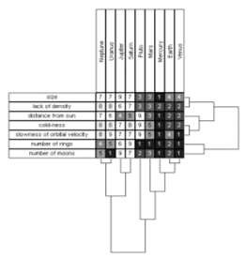
Card sorts & repertory grids (2)
◆ Repertory grid: yêu cầu các bên liên quan mô tả các khái niệm mục tiêu thông qua thuộc tính và phạm vi giá trị
=> khái niệm thuộc tính các mạng lưới
e.g. (Date, Mon-Fri), (Location, Europe) for grid characterizing Meeting concept
◆ Conceptual laddering: yêu cầu các bên liên quan phân loại các khái niệm mục tiêu theo các lớp liên kết phân lớp
e.g. Cuộc họp thường kỳ của lớp phụ, họp thường kỳ các cuộc họp
☺Các thứ đơn giản, ít giá trị, dễ sử dụng gây ra sự thiếu hụt về thông tin
☹ Kết quả có thể là chủ quan, không liên quan, không chính xác

Slide 17

KỊCH BẢN TÌNH HUỐNG VÀ KỊCH BẢN PHÂN CẢNH
Mục tiêu: thu thập hoặc xác thực thông tin từ các ví dụ cụ thể thông qua bài tường thuật
cách thức mọi thứ đang chạy trong hệ thống hiện thời
làm thế nào để mọi thứ nên được chạy trong hệ thống hiện thời
Bảng phân cảnh: kể một câu chuyện bằng một chuỗi ảnh chụp nhanh
Sự kết xuất nhanh= câu, phác thảo, slide, hình ảnh ...
Có thể cấu trúc với các chú thích
Ai là người chơi, cái gì xảy ra với họ, tại sao điều này xảy ra, nếu điều này xảy ra/không xảy ra,…
Chế độ thụ động (để xác nhận): các bên liên quan được kể câu chuyện
Chế độ tích cực (cho thăm dò chung): các bên liên quan đóng góp

Slide 18
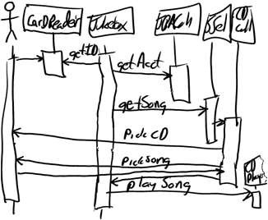
Tình huống(Trường hợp)
Minh họa các trình tự đặc trưng của tương tác giữa các hệ thống các thành phần để đạt được một mục tiêu rõ ràng
Sử dụng rộng rãi cho ...
Giải thích về hệ thống hiện thời
Giải thích về hệ thống hiện thời + Gợi ý thêm về thông tin..
e.g. Tại sao chuỗi này tương tác? Tại sao cái này trong các thành phần?
– Đặc tả của các trường hợp kiểm tra chấp nhận
◆ Được biểu hiện bằng văn bản hoặc biểu đồ (chính thức hoặc không chính thức)

Slide 19

Scenario example: Lập kế hoạch họp
Người khởi xướng yêu cầu trình lập lịch lập kế hoạch cuộc họp trong một phạm vi thời gian. Yêu cầu bao gồm một danh sách những người mong muốn tham gia.
Trình lên lịch kiểm tra xem người khởi xướng có quyền làm như vậy không và yêu cầu đó là hợp lệ. Nó xác nhận với người khởi xướng rằng cuộc họp yêu cầu được bắt đầu.
Trình lên lịch yêu cầu tất cả người tham gia trong danh sách đã gửi gửi ngày tháng và các ràng buộc vị trí của họ trở lại trong phạm vi ngày quy định.
Khi người tham gia trả lại những ràng buộc của mình, thì bộ lập lịch xác nhận họ (ví dụ: đối với phạm vi ngày quy định). Nó xác nhận với người tham gia rằng những khó khăn đã được nhận an toàn.
Khi đã nhận được tất cả các ràng buộc hợp lệ, trình lập lịch xác định ngày họp và địa điểm phù hợp với họ.
Người sắp xếp thông báo sẽ thông báo ngày và địa điểm dự kiến cho người khởi xướng và tất cả những người tham gia được mời

Slide 20

Các loại kịch bản trường hợp
Trường hợp tích cực = một hành vi mà hệ thống nên bao gồm
Trường hợp bác bỏ= một hành vi mà hệ thống nên loại trừ (ví dụ đối chiếu), VD.
Một người tham gia trả về một danh sách các ràng buộc bao gồm tất cả các thời gian trong phạm vi thời gian nhất định
Trình lên lịch chuyển tiếp thông báo này cho tất cả người tham gia yêu cầu họ cho các ràng buộc khác trong phạm vi ngày mở rộng
Trường hợp bình thường: mọi thứ diễn ra như mong đợi
Kịch bản bất thường = một trình tự tương tác mong muốn trong trường hợp ngoại lệ (vẫn tích cực)
VD. Người khởi xướng cuộc họp không phải là người có thẩm quyền bắt ép tham gia không hợp lệ

Slide 21
Hệ thống thang máy
Ví dụ (Kịch bản Tích cực hoặc Bình thường)
Yêu cầu người sử dụng cho một thang máy lên từ tầng dưới cùng bằng cách nhấn vào nút. Nút bật sáng.
Thang máy ở tầng dưới cùng và cửa mở. Ánh sáng của nút trên bị hủy. Người dùng bước vào thang máy. Các cánh cửa đóng lại.
Người sử dụng yêu cầu đến tầng 10 bằng cách nhấn nút 10. Nút 10 chiếu sáng.
Thang máy ở tầng 10 và cánh cửa mở. Chiếu sáng của nút 10 bị hủy bỏ khi người dùng bước ra khỏi thang máy. Đóng cửa.

Slide 22
Hệ thống thang máy
Ví dụ (Kịch bản bất thường)
Các thang máy phải chuyển sang "không hoạt động" trong trường hợp hỏa hoạn. Chỉ có lính cứu hỏa mới có thể vận hành thang máy trong điều kiện này.
Thang máy đến tầng trệt và cửa mở. Nút Up bị tắt. Người sử dụng bước vào thang máy. Đã có người dùng thứ hai trong thang máy với nút 13 được chiếu sáng. Cửa đóng.
Người sử dụng đầu tiên yêu cầu đến tầng trệt bằng cách nhấn nút G. Nút G chiếu sáng.
Thang máy đến tầng 13 và cửa mở. Đèn tầng thứ 13 của nút bị tắt. Người dùng thứ hai bước ra khỏi thang máy khi cửa đóng.
Thang máy xuống đến tầng trệt và cửa mở. Chớp sáng của nút G bị tắt. Người sử dụng đầu tiên bước ra khỏi thang máy khi đóng cửa.
22

Slide 23
Kịch bản: ưu và khuyết điểm
☺ Ví dụ cụ thể / phản ví dụ
☺ Phong cách tường thuật (hấp dẫn các bên liên quan)
☺ Chuỗi hoạt động năng suất, trường hợp thử nghiệm chấp nhận
☹ Thừa kế một phần (xem thử nghiệm vùng phủ sóng)
☹ Vụ nổ hỗn hợp (xem chương trình dấu vết)
☹ Tiềm năng vượt quá: trình tự không cần thiết, ranh giới phần mềm-môi trường sớm
☹ Có thể chứa các chi tiết không liên quan, Các điểm không tương thích từ các bên liên quan khác nhau
☹ Giữ các yêu cầu tiềm ẩn
Cf. Bí mật yêu cầu trong ví dụ kịch bản tiêu cực
Các kịch bản cụ thể tự nhiên nhảy vào anyway ... Không thể đánh giá như các phương tiện ban đầu gây ra

Slide 24
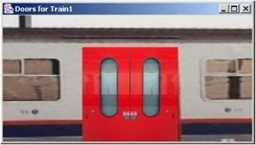
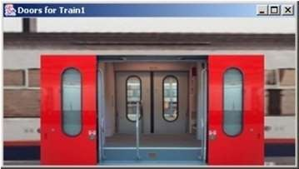
NGUYÊN MẪU & MÔ HÌNH
Mục tiêu: kiểm tra tính đầy đủ của phản hồi từ phản hồi của người dùng trực tiếp bằng cách hiển thị phác thảo rút gọn của phần mềm đến trong hành động
Tập trung vào các yêu cầu không rõ ràng, khó xây dựng để gợi ra thêm
Nguyên mẫu = thực hiện nhanh một số khía cạnh...
Hoạt động mẫu: tập trung vào các yêu cầu chức năng cụ thể
e.g. Bắt đầu cuộc họp, thu thập những khó khăn của người tham gia
– Giao diện người dùng: tập trung vào khả năng sử dụng bằng cách hiển thị các mẫu đầu vào-đầu ra, các mẫu thoại
e.g. Tương tác tĩnh / năng động để có được sự ràng buộc của người tham gia
◆ Triển khai nhanh: bằng cách sử dụng ngôn ngữ lập trình rất cao, ngôn ngữ spec thực thi, các dịch vụ chung, ...

Slide 25
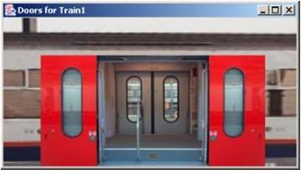

Yêu cầu mẫu
Yêu cầu
phức tạp
Yêu cầu nguyên mẫu
Chứng minh mẫu & nhận phản hồi
[ not Proto_OK ]
[ Proto_OK ]
…
Giả lập: mẫu được ném đi (sản phẩm = đủ yêu cầu)
Mẫu tiến hóa: chuyển đổi theo hướng mã hiệu quả

Slide 26
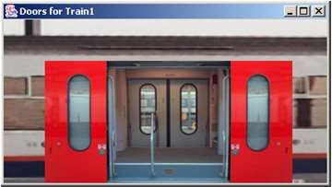
NGUYÊN MẪU & MÔ HÌNH: ƯU VÀ KHUYẾT ĐIỂM
☺ Hương vị cụ thể của phần mềm sẽ giống như thế nào
=> Làm rõ các yêu cầu, gợi ý những bí mật, nâng cao tính đầy đủ, hiểu những hàm ý, ...
☺ Các ứng dụng khác: đào tạo người dùng, bài kiểm tra tích hợp, ...
☹ Không bao gồm tất cả các khía cạnh
Thiếu chức năng
Bỏ qua các yêu cầu không cần thiết về chức năng quan trọng (hiệu suất, chi phí, ...)
☹ Có thể gây hiểu nhầm, đặt kỳ vọng quá cao
☹ Code nhanh và bẩn: khó sử dụng lại để phát triển phần mềm
☹ Mâu thuẫn tiềm ẩn giữa mã sửa đổi và yêu cầu tài liệu

Slide 27

SỬ DỤNG LẠI KIẾN THỨC
Mục tiêu: tăng tốc sự gợi ý bằng cách sử dụng lại kiến thức từ kinh nghiệm với các hệ thống liên quan
– Kiến thức về tổ chức tương tự, tên miền, vấn đề thế giới: yêu cầu, giả định, đạo luật về ngôi nhà, ...
Quá trình tái sử dụng chung :
Lấy lại kiến thức có liên quan từ các hệ thống khác
Chuyển nó vào hệ thống mục tiêu
Xác nhận kết quả, thích ứng nó nếu cần thiết & Tích hợp nó với kiến thức hệ thống đã có được
Cơ chế chuyển đổi :
Sự khởi tạo (memberOf)
Chuyên môn (subClassOf) + tính năng thừa kế
Định hình lại từ vựng của hệ thống mục tiêu

Slide 28
Tái sử dụng kiến thức về miền độc lập: các yêu cầu phân loại
Đối với mỗi nút lá trong quy trình phân loại lại có sẵn :
“Có bất kỳ yêu cầu hệ thống nào từ lớp này?”
Phân loại cụ thể hơn => tìm kiếm tập trung nhiều hơn
Yêu cầu về Hiệu suất
Không gian
Thời gian
Danh mục có thể tái sử dụng trong (Chung et al 2000)
Bộ nhớ chính
Lưu trữ thứ cấp
Thời gian đáp ứng
Thông lượng
OffPeakThroughput
Thông lượng đỉnh
Thời gian đáp ứng cho...
Khó khăn của người tham gia? Lập kế hoạch họp?
Thông báo họp?
Thông lượng trung bình cao điểm
Thông lượng thống nhất cao điểm
Số lượng cuộc họp trung bình dự kiến vào thời điểm cao điểm?

Slide 29
Tái sử dụng kiến thức độc lập miền: mô hình meta RD
Mô hình RD meta = khái niệm & mối quan hệ trong đó các mục RD được nắm bắt
Khám phá bằng cách duyệt mô hình meta
Các mục RD được gom lại như các phiên bản mô hình meta
Object | Reference | Goal | Responsibility | Agent | Performance | Operation
Meta level
Instantiation
Systemlevel
BookCopy
BorrowedCopies ReturnedOnTime
Patron
CheckOut

Slide 30
Tái sử dụng kiến thức về tên miền cụ thể
Tóm tắt tên miền = Khái niệm, nhiệm vụ, diễn viên, mục tiêu, yêu cầu, đề xuất về chủ đề trừu tượng từ một lớp các lĩnh vực
RD các danh mục thu được để nhắm hệ thống mục tiêu (tính năng kế thừa + hệ thống cụ thể đổi tên)
Resource
Limited Use
GetUnit
User
Abstract domain
Specialization
Concrete domain
BorrowCopy
Spec inheritance
“Một người dùng không thể sử dụng nhiều hơn các đơn vị tài nguyên X mỗi lần”
Book
Limited
Loans
Patron
“Người bảo trợ có thể không mượn nhiều hơn X cuốn sách một lần”

Slide 31
Tái sử dụng tên miền – Kiến thức cụ thể (2)
◆ Cùng một tên miền trừu tượng có thể có nhiều chức năng
VD: Quản lý nguồn tài nguyên ← quản lý tài nguyên thư viện, quản lý kho video, phân bố chỗ ngồi trong một chuyến bay hoặc buồi hòa nhạc...
◆ Cùng một tên miền có thể chuyên biệt hóa nhiều tên miền trừu tượng
ví dụ : Quản lý thư viện :
Quản lý khoản mượn sách -> Phương pháp quản lý việc mua sách->Đăng ký người mua hang điện tử-> quản lý thành viên nhóm
Các mục RD bổ sung được tạo ra bằng cách tái sử dụng các tên có nhiều cấu trúc hơn, chính xác hơn các miền trừu tượng ví dụ : quản lý tài nguyên: tài nguyên có thể được hoàn trả với tài nguyên được chia sẻ so với tài nguyên không được chia sẻ =>
Một bản sao cuốn sách có thể được mượn bởi một người bảo trợ tại một thời điểm”.(tháo gỡ cho tài nguyên không thể chia sẻ, trả lại được).
31

Slide 32
Knowledge reuse: pros & cons
☺Kiến thức sử dụng lại : Ưu và Khuyết điểm
☺Chuyên gia phân tích tự nhiên sử dụng lại từ kinh nghiệm trong quá khứ
☺Hướng dẫn đáng kể và giảm bớt các nỗ lực tìm kiếm
☺Thừa kế cấu trúc và chất lượng của miền suy nghĩ trừu tượng
☺Hiệu quả để hoàn thành RD với các khía cạnh bị bỏ sót
☹Hiệu quả chỉ khi lĩnh vực trừu tượng đủ "gần", chính xác
☹Xác định lĩnh vực trừu tượng cho khả năng tái sử dụng đáng kể là khó
☹ Xác nhận và nỗ lực hội nhập
☹ Gần các kết nối cần thiết một cách khéo léo

Slide 33
Kỹ thuật lấy yêu cầu các bên liên quan
Phỏng vấn
Quan sát và nghiên cứu nhân khẩu học
Nhóm họp

Slide 34

Phỏng vấn
Kỹ thuật chính để tạo ra kiến thức
Chọn các bên liên quan cụ thể để đạt được thông tin cần thiết và quan trọng (chuyên gia miền, người quản lý, người bán hàng, người dùng cuối, chuyên gia tư vấn, …)
Tổ chức họp với người được phỏng vấn, đặt câu hỏi, ghi lại câu trả lời
Viết báo cáo từ bảng điểm phỏng vấn
Gửi báo cáo cho người được phỏng vấn để xác nhận và sàng lọc. Một cuộc phỏng vấn có thể liên quan đến nhiều bên
Tiết kiệm thời gian
Tiếp xúc yếu; Cá nhân ít tham gia, nói ít tự do hơn
Hiệu quả phỏng vấn:

Slide 35
Các loại phỏng vấn
Phỏng vấn có cấu trúc: tập hợp các câu hỏi đã được xác định trước
- cụ thể cho mục đích phỏng vấn
-một số câu hỏi mở, những người khác với bộ câu trả lời đã xác định trước
=> Thảo luận tập trung hơn, không đi lang thang giữa các chủ đề
◆ Phỏng vấn phi cấu trúc: không có tập hợp các câu hỏi được xác định trước
- thảo luận miễn phí về hệ thống như hiện trạng, vấn đề nhận thức, đề xuất các giải pháp
=> Thăm dò các vấn đề có thể bị bỏ sót
=> Các cuộc phỏng vấn hiệu quả nên kết hợp cả hai bên
1. bắt đầu với các bộ phận có cấu trúc
2. Chuyển sang các bộ phận không có cấu trúc khi cảm thấy cần thiết.

Slide 36
Phỏng vấn: thế mạnh và khó khăn
☺ Có thể tiết lộ thông tin không được thu thập thông qua các kỹ thuật khác
- cách mọi thứ đang chạy thực sự, khiếu nại cá nhân, gợi ý để cải thiện
☺ Thu thập thông tin xuất hiện liên quan
- câu hỏi mới được kích hoạt từ các câu trả lời trước đó
☹ Thông tin có được có thể chủ quan (khó đánh giá)
☹ Mâu thuẫn tiềm ẩn giữa những người được phỏng vấn
☹ Hiệu quả chủ yếu phụ thuộc vào thái độ của người phỏng vấn,
Sự phù hợp của các câu hỏi
=> Hướng dẫn phỏng vấn

Slide 37
Hướng dẫn phỏng vấn hiệu quả
Xác định đúng mẫu người được phỏng vấn để trình bày đầy đủ các vấn đề
- trách nhiệm, chuyên môn, nhiệm vụ khác nhau, tiếp xúc với các vấn đề
Hãy chuẩn bị, tập trung vào vấn đề đúng vào đúng thời điểm
- nghiên cứu cơ bản đầu tiên
- thiết kế trước một loạt các câu hỏi cho người được phỏng vấn này
◆ Trung tâm phỏng vấn về công việc và sự quan tâm của người được phỏng vấn
Kiểm soát cuộc phỏng vấn
Làm cho người được phỏng vấn cảm thấy thoải mái
Bắt đầu: phá vỡ băng, tạo động lực, đặt câu hỏi dễ dàng
- Xem xét người đó, không chỉ là vai trò
- Hãy luôn xuất hiện như một đối tác đáng tin cậy

Slide 38
Hướng dẫn phỏng vấn hiệu quả (2)
Tập trung, giữ các câu hỏi mở cho kết thúc
Cởi mở, linh hoạt trong trường hợp có câu trả lời không mong muốn
Hỏi tại sao-câu hỏi mà không vi phạm
Tránh các loại câu hỏi nhất định...
có ý kiến hoặc thiên vị
khẳng định
- rõ ràng hoặc không thể trả lời cho người được phỏng vấn này
Chỉnh sửa và bố trí bảng điểm cuộc phỏng vấn trong khi vẫn còn trong tâm trí
- bao gồm các phản ứng cá nhân, thái độ, v.v ...
Tiếp tục phỏng vấn trong vòng lặp
- bảng điểm phỏng vấn đồng kiểm tra để xác nhận và sàng lọc
Các cuộc phỏng vấn theo mô hình có thể giúp cấu trúc họ

Slide 39
Hệ thống thang máy
Ví dụ (Mục đích phỏng vấn và loại thông tin được mua)
Chủ sở hữu / Quản lý Khách sạn: Phỏng vấn để thảo luận những hạn chế của dự án như
Chi phí tối đa, thời gian hoàn thành, thời gian tối đa để thang máy đến nơi. Ngoài ra,
Cuộc phỏng vấn có thể được sử dụng để tìm ra bất kỳ tính năng bổ sung, chẳng hạn như nếu một dịch vụ
Thang máy hoặc thang máy thể hiện sẽ là cần thiết.
Kiến trúc sư xây dựng: - Mục đích phỏng vấn:
Mục đích phỏng vấn:
1. Để hiểu những dịch vụ họ cần.
2. Để biết sử dụng hệ thống như thế nào.
3. Để biết tất cả các vấn đề mà họ có hệ thống.
4. Để hiểu được hệ thống được xây dựng. - Loại thông tin:
Loại thông tin
1. Xây dựng tải trọng và thang máy
2. thông tin sử dụng
3. hệ thống như: là một vấn đề

Slide 40
Hệ thống thang máy
Example (Sample Questions)
Khách sạn/Chủ đầu tư:
- Chi phí tối đa cho dự án hệ thống thang máy là gì
-Thời gian tối đa để hoàn thành dự án là gì?
-Bạn có thể ủy quyền cho chúng tôi lấy mã nguồn từ hệ thống thang máy khách sạn trước đó ?
Kiến trúc sư của tòa nhà :
Có bao nhiêu chuông bạn mong muốn cần ở khách sạn mới?
(Không hỏi câu hỏi như thế này. Hỏi để confirm. Tuy nhiên chỉ thể hiệ vừa đủ rằng mình am hiểu, đừng tự tin thái quá lại hỏng việc.)
Bạn đang ở mức tải trung bình là bao nhiêu giờ?
- Có bao nhiêu người khác có thể đủ vừa bên trong thang máy khi người bấm chuông đang sử dụng nó với xe đẩy hành lý?

Slide 41
2. KỸ THUẬT KHAI THÁC YÊU CẦU
THU THẬP CÁC YÊU CẦU
Eliciting Requirements
(Requirements Engineering Fundamentals, Klaus Pohl · Chris Rupp : Chapter 3)

Slide 42
Các nguồn yêu cầu
Stakeholders
People or organizations that (directly or indirectly) influence the requirements of a system
Documents: ISO
Contain important information that can provide requirements
Systems in operation
Can be legacy or predecessor systems as well as competing systems.

Slide 43
Các nguồn yêu cầu
Stakeholders and Their Significance Identifying the relevant stakeholders is a central task of requirements Significance of stakeholders engineering [Glinz and Wieringa 2007]. If stakeholders are not identified or not considered, it may result in significant negative repercussions for the project progress because requirements may remain undetected.
→ Sử dụng: Checklists, update regularly. The starting point for stakeholder elicitation is often suggestions of relevant stakeholders that are made by management or by domain experts
Handling Stakeholders in the Project Due to limited resources, the stakeholders that are the most suitable for requirements elicitation must be carefully selected

Slide 44
Các nguồn yêu cầu
The requirements engineer  speaks the language of the stakeholders,  becomes thoroughly familiar with the application domain,  creates a requirements document,  is able to get work results across (e.g., by means of diagrams and graphs),  maintains a respectful relationship with any stakeholder,  presents her ideas and alternatives as well as their realizations,  allows stakeholders to demand properties that make the system userfriendly and simple,  ensures that the system satisfies the functional and qualitative demands of the stakeholders.

Slide 45
Các nguồn yêu cầu
The stakeholders  introduce the requirements engineer to the application domain,  supply the requirements engineer with requirements,  document requirements assiduously,  make timely decisions,  respect the requirements engineer’s estimates of costs and feasibility,  prioritize requirements,  inspect the requirements that the requirements engineer documents, such as prototypes, etc.,  communicate changes in requirements immediately,  adhere to the predetermined change process,  respect the requirements engineering process that has been instated.

Slide 46
Phân loại các yêu cầu theo mô hình Kano
Biết được tầm quan trọng của một yêu cầu đối với sự thỏa mãn của các bên liên quan là rất hữu ích cho việc kích thích các yêu cầu. Kano phân loại sự thỏa mãn các yêu cầu thành 3 loại:
Những yếu tố không hài lòng là những thuộc tính của hệ thống tự hiển nhiên và được coi là đương nhiên (kiến thức tiềm thức). CRUD
Những yếu tố hài lòng là các thuộc tính hệ thống được yêu cầu rõ ràng (kiến thức có ý thức). Bàn thảo→ Có đưa vào mô tả trong hệ thống
Những yếu tố gây thích thú là những thuộc tính của hệ thống mà bên liên quan chưa biết hoặc không mong đợi và chỉ khám phá ra trong khi sử dụng hệ thống — một sự ngạc nhiên thú vị và hữu ích (kiến thức vô thức).

Slide 47
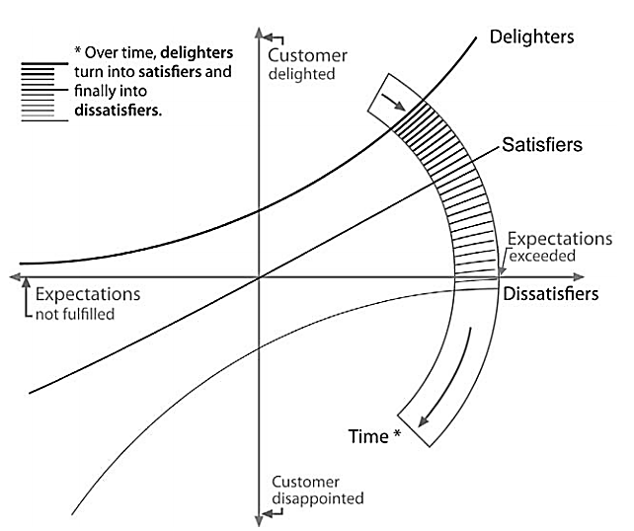
Phân loại các yêu cầu theo mô hình Kano
Notes:
Hệ thống phải đáp ứng các yêu cầu của tiềm thức (yêu cầu tiềm thức) trong mọi trường hợp. Nếu không, các bên liên quan sẽ thất vọng và không hài lòng. Những điều không hài lòng hoàn toàn không tạo ra ý kiến tích cực mà chỉ giúp tránh sự bất mãn lớn. Những người không hài lòng bị ảnh hưởng chủ yếu bởi các hệ thống hiện có. Do đó, các kỹ thuật quan sát và lấy tài liệu làm trung tâm đặc biệt rất thích hợp cho việc khơi gợi những yếu tố này.
Bộ thỏa mãn (yêu cầu có ý thức) là các thuộc tính được các bên liên quan biết đến và yêu cầu một cách có ý thức. Khi các thuộc tính này được đáp ứng, các bên liên quan hài lòng và hài lòng, đó là điều mong muốn. Nếu một số thuộc tính được yêu cầu bị thiếu, các bên liên quan có thể sẽ không chấp nhận sản phẩm. Sự hài lòng của họ giảm dần với mỗi điểm thỏa mãn bị thiếu. Các số liệu thỏa mãn có thể được gợi ý tốt bằng cách sử dụng các kỹ thuật khảo sát.
Người thích thú (yêu cầu vô thức) là thuộc tính của hệ thống Người thích thú có giá trị chỉ được công nhận khi bên liên quan có thể tự mình thử hệ thống hoặc kỹ sư yêu cầu đề xuất chúng. Các kỹ thuật sáng tạo là phù hợp nhất để khơi gợi sự thích thú.

Slide 48
Các kỹ thuật sưu liệu Phân loại
Mục tiêu chính của tất cả các kỹ thuật thu thập là hỗ trợ kỹ sư lấy yêu cầu trong việc xác định kiến thức và yêu cầu của các bên liên quan. → Cần quan tâm đến yêu tố: Khi nào và làm cách nào để áp dụng các kỹ thuật đó trong việc lấy yêu cầu
Mỗi dự án đều có những ràng buộc và đặc điểm riêng biệt và nói chung là duy nhất, nhưng luôn có những kỹ thuật thu thập tương thích với từng dự án. Các yếu tố ảnh hưởng quan trọng nhất khi lựa chọn các kỹ thuật thu thập thích hợp như sau:
Phân biệt các loại yêu cầu: Conscious, unconscious và Subconscious
Ràng buộc thời gian và ngân sách cũng như sự sẵn sàng của các bên liên quan.
Sự trải nghiệm của người kỹ sư lấy yêu cầu với các kỹ thuật thu thập đặc biệt
Cơ hội và rủi ro của dự án

Slide 49
Các kỹ thuật sưu liệu Kỹ thuật khảo sát - Survey Techniques
Kỹ thuật khảo sát nhằm mục đích lấy các yêu cầu một cách chính xác, không thiên vị. Tuy nhiên, nhược điểm là một số thông tin bị bỏ qua.
During an interview:
Questionnaire: Making use of open and/or closed questions If there are a large number of participants that must be surveyed, an online questionnaire is a viable option.
Hạn chế: Phạm vi kiến thức bị bó hẹp, nếu đầy đủ sẽ mất rất nhiều thời gian và công sức

Slide 50
Các kỹ thuật sưu liệu Creativity Techniques
Creativity techniques serve the purpose of developing innovative requirements, excitement factors
During brainstorming ideas are collected within a certain time frame, usually in groups of 5 to 10 people. The ideas are documented by a moderator without discussing, judging, or commenting on them at first.
Brainstorming paradox is a modification of regular brainstorming in Brainstorming paradox that events that must not occur are collected
Change of perspective: Among the techniques that employ a change of perspective (adopting different extreme standpoints), the most common technique is the so-called Six Thinking Hats [DeBono 2006].
Analogy techniques (bionics/bisociations): In bionics, problems that the project faces are mapped to an analogous situation occurring in nature, and the solutions nature provides are sought and then mapped back to the project. In bisociation, the analogies need not originate in nature.

Slide 51
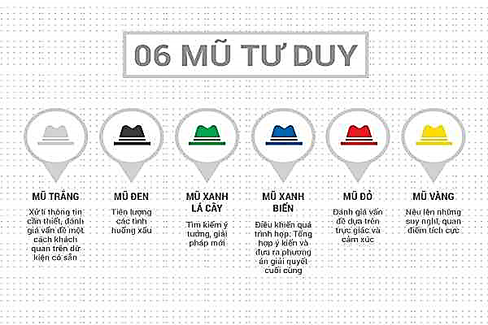

Slide 52
Các kỹ thuật sưu liệu Kỹ thuật lấy tài liệu làm trung tâm - Document-centric Techniques
Document-centric techniques reuse solutions and experiences made with existing systems
System archaeology is a technique that extracts information required to build a new system from the documentation or implementation (code) of a legacy system or a competitor’s system.
Perspective-based reading is applied when documents need to be read with a particular perspective in mind, e.g., the perspective of the implementer or the tester. Aspects that are contained in the document but do not pertain to the current perspective are ignored.
Reuse: Requirements that have been previously compiled and brought up to a certain quality standard can be reused. In order to do that, the requirements are stored in a database, for instance, and kept available at the required level of detail for reuse.

Slide 53
Các kỹ thuật sưu liệu Observation Techniques
When domain specialists are unable to spend the time needed to share their expertise with the requirements engineer, or are unable to express and denote their knowledge, observation techniques are helpful.
Field observation: The requirements engineer is on location with the specialist or the users of the system and observes and documents the processes and operational procedures that they carry out.
Học nghề: (apprenticing) the requirements engineer must actively learn and perform the procedures of the stakeholders.

Slide 54
Các kỹ thuật sưu liệu Support Techniques
Mind mapping
Audio and video recordings
Use case modeling
Prototypes

Slide 56
2. KỸ THUẬT KHAI THÁC YÊU CẦU
ĐÁNH GIÁ YÊU CẦU

Slide 57


Lựa chọn thay thế
Hiểu các miền & khám phá
Đánh giá và hợp đồng
Yêu cầu củng cố
Bắt đầu
Yêu cầu thỏa thuận
Xác nhận và xác minh
Đặc điểm kỹ thuật và tài liệu
Tài liệu Yêu cầu

Slide 58
Ra quyết định đàm phán cơ bản ban đầu
Sự nhất quán và giải quyết mâu thuẫn – Mẫu thuẫn giữa quan điểm của stakeholder và các yêu cầu phi chức năng – Tiến tới thỏa hiệp (thỏa thuận)  Sự nhất quán, đánh giá và giải quyết những rủi ro của hệ thống – Mục đích của việc thẩm định chưa đạt được, VD: an toàn may rủi, đe dọa tới bảo mật, rủi ro khi phát triển, ... – Nhận các yêu cầu mới nhằm thúc đẩy hệ thống tương lai  So sánh giữa các tùy chọn thay thế và lựa chọn tùy chọn tốt hơn – Có các cách như: đáp ứng một mục tiêu, phân công trách nhiệm, giải quyết xung đột và rủi ro  Yêu cầu ưu tiên – Để giải quyết xung đột, tính toán chi phí/ ràng buộc lịch trình, hỗ trợ sựu tăng trưởng

Slide 59
ĐÁNH GIÁ YÊU CẦU
◆ Quản lý mâu thuẫn – Các loại mâu thuẫn – Xử lý mâu thuẫn – Quản lý xung đột: chuyển tiến trình có tính hệ thống  Phân tích rủi ro – Các loại rủi ro – Quản lý rủi ro – Công bố rủi ro – DDP: quản lý định lượng rủi ro cho RE  Đánh giá các lựa chọn thay thế cho việc ra quyết định  Ưu tiên các yêu cầu

Slide 60
Quản lý mâu thuẫn
◆ Không nhất quán = vi phạm qui tắc thống nhất giữa các mục  Mâu thuẫn là rất thường xuyên trong RE –Quan điểm đa chiều: mỗi stakeholder có mục tiêu và mối quan tâm của riêng họ (VD: chuyên gia trong lĩnh vực so với bộ phân tiếp thị). – Quan điểm nội tại: mâu thuẫn chất lượng yêu cầu. (VD: an ninh với khả năng sử dụng,…)  Mâu thuẫn phải được phát hiện và giải quyết – Không quá sớm: cho phép gợi mở hơn nữa trong quan điểm – Không quá muộn: cho phép phát triển phần mềm. (mọi thứ có thể được phát triển từ các đặc tả không thống nhất)

Slide 61
Các loại mâu thuẫn trong RE
Mâu thuẫn thuật ngữ: cùng một khái niệm được đặt tên khác trong các phát triển khác nhau. VD: quản lí thư viện:“người mượn” với “khách hàng”  Mâu thuẫn trong định danh:cùng tên cho các khái niệm khác nhau. VD: “người dùng” cho cả “người dùng thư viện” và “người sử dụng phần mềm thư viện”  Mâu thuẫn trong cấu trúc: cùng một ý tưởng được cấu trúc khác nhau trong các phát triển khác nhau. VD “ngày trả gần nhất” như thời gian cụ thể(VD: 5:00 chiều ngày thứ 6) với khoảng thời gian (VD: thứ 6)

Slide 62
Các loại mâu thuẫn trong RE (2)
Mâu thuẫn lớn: các tuyên bố không thỏa mãn với nhau – nghĩa là không thống nhất về mặt logic: S, not S VD: “thông tin người tham gia có thể không được tiết lộ cho bất cứ ai khác”vs. “người khởi xướng cuộc họp nên biết những thông tin cơ bản của người tham gia”
Mâu thuẫn yếu (phân kỳ): các tuyên bố không thỏa đáng với nhau trong một số điều kiện biên
Nghĩa là mâu thuẫn mạnh nếu B giữ: xung đột tiềm ẩn
NHIỀU hơn thường xuyên trong RE
VD: (quan điểm của nhân viên)
“khách hàng sẽ trả tài liệu trong vòng X tuần”
vs. (quan điểm của khách hàng)
“khách hàng phải giữ tài liệu càng lâu càng tốt”
B: “một khách hàng cần mượn tài liệu hơn X tuần”

Slide 63
Xử lý mâu thuẫn
Xử lý xung đột trong thuật ngữ, định danh, cấu trúc: thông qua bảng thuật ngữ đã được thống nhất – Đối với một số thuật ngữ nếu cần: (các) từ đồng nghĩa được chấp nhận. – Được xây dựng trong giai đoạn khởi phát Mâu thuẫn mạnh, yếu: nguyên nhân sâu xa,…. – Thường bắt nguồn từ các mục tiêu cá nhân bên dưới của stakeholders => để được xử lý ở cấp cơ sở và được nhân rộng ở mức yêu cầu. – Liên quan đến một số mối quan tâm phi chức năng(hiệu suất so với sự an toàn, bảo mật, nhận thức,....) => Thăm dò những thỏa hiệp nhất định. – Ví dụ: xoắn ốc, dựa trên đàm phán điều hòa các điều kiện thắng [Boehm et al, 1995]

Slide 64
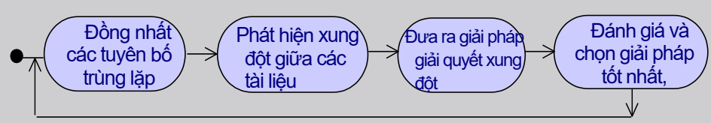
Quản lí xung đột: một quá trình có hệ thống
◆ Khi trùng lặp= tham khảo các thuật ngữ hoặc hiện tượng phổ biến – Điều kiện tiên quyết cho các tuyên bố xung đột – vd. Thu thập những khó khăn trong cuộc họp, xác định lịch trình  Phát hiện xung đột – Không chính thức – Sử dụng kinh nghiệm trên các loại yêu cầu mâu thuẫn nhau “kiểm tra thông tin yêu cầu và bảo mật yêu cầu trên các đối tượng liên quan” “kiểm tra yêu cầu về tăng và giảm số lượng liên quan” – Sử dụng các mẫu xung đột – Hình thức (kỹ thuật chứng minh định lý)

Slide 65
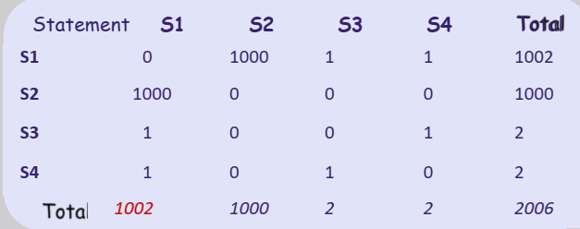
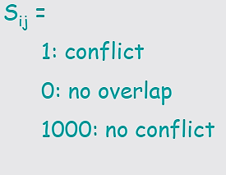
Phát hiện xung đột nên được ghi chép
◆ Đối với giải thích sau đó, và để phân tích tác động
? Tuyên bố trong các xung đột, những báo cáo mâu thuẫn nhất... ? Sử dụng các công cụ tài liệu, công cụ truy vấn cùng các liên kết xung đột được ghi nhận trong cơ sở dữ liệu yêu cầu
Hoặc (trong ma trận tương tác)

Slide 66
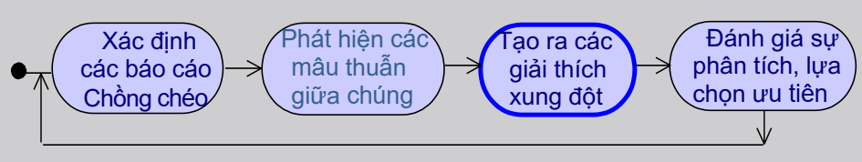
Quản lí xung đột: Một quy trình hệ thống (2)
Đối với giải thích tối ưu, để tốt hơn ... – Thăm dò nhiều lời giải ưu tiên đầu tiên, – So sánh, chọn/đồng ý về ưu tiên nhất tiếp theo
Để tạo ra lời giải ưu tiên, sử dụng ... – Kĩ thuật khơi gợi (phỏng vấn, thảo luận nhóm) – Chiến thuật giải quyết

Slide 67
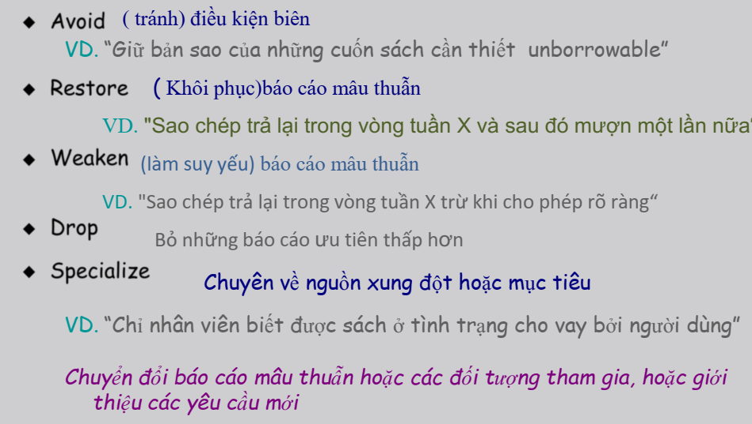
CHIẾN THUẬT GIẢI QUYẾT XUNG ĐỘT

Slide 68
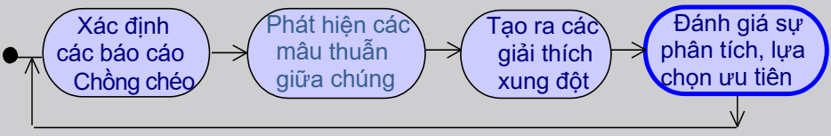
Quản lý mâu thuẫn: Một quá trình của hệ thống
◆ Tiêu chuẩn đánh giá cho lời giải : – Đóng góp quan trọng đến yêu cầu phi chức năng – Đóng góp để giải quyết xung đột và các rủi ro khác

Slide 69
Hệ thống thang máy
Ví dụ ( các yêu cầu đang xung đột yếu và điều kiện biên mà làm cho các yêu cầu đang xung đột mạnh) Yêu cầu:
Nhấn nút số tầng trong thang máy sẽ thiết lập thang máy dể di chuyển theo hướng đó với chỉ định tầng sau khi cửa đóng.
Trong trường hợp của bất kì khách sạn kích hoạt hệ thống khẩn cấp (vd. Đèn báo cháy) Tất cả các thang máy thoát khỏi trạng thái phục vụ. Hai yêu cầu xung đột yếu từ khi nó có thể vừa làm thỏa mãn trong các điều kiện bình thường, nhưng nó xung đột mạnh trong một điều kiện biên. Trong điều kiện biên, khi tình huống thứ hai xảy ra trong khi tình huống thứ nhất đang xảy ra,cách vận hành không được định nghĩa. Điều này có thể được giải quyết bằng cách thay đổi các yêu cầu để cung cấp cho một trong số chúng là một ưu tiên khác. Khi cả hai tình huống xảy ra cùng lúc, thang máy có thể không thực hiện một số hành động. Ví dụ, yêu cầu của khách có thể được hoàn thành đầu tiên trước khi đi đến chế độ “ngừng phục vụ”, hoặc yêu cầu của khách có thể được hủy bỏ trong lời gọi “ngừng phục vụ”. Vì lí do an toàn, lời gọi ngừng phục vụ có thể trump tầng mà khách yêu cầu.

Slide 70
ĐÁNH GIÁ YÊU CẦU
◆ Quản lý mâu thuẫn – Các loại mâu thuẫn – Xử lý mâu thuẫn – Quản lý xung đột: chuyển tiến trình có tính hệ thống  Phân tích rủi ro – Các loại rủi ro – Quản lý rủi ro – Công bố rủi ro – DDP: quản lý định lượng rủi ro cho RE  Đánh giá các lựa chọn thay thế cho việc ra quyết định  Ưu tiên các yêu cầu

Slide 71
Rủi ro là gì?
Yếu tố không chắc chắn mà sự xuất hiện có thể dẫn đến việc mất đi sự thỏa mãn của một mục tiêu tương ứng Ví dụ: Một hành khách buộc cửa mở trong khi tàu đang chạy Một người tham gia cuộc họp không kiểm tra email thường xuyên
Một rủi ro có…. - Một khả năng xảy ra - Một hoặc nhiều hậu quả không mong muốn Ví dụ: Hành khách rơi ra khỏi tàu khi đang di chuyển với cửa mở
Mỗi hậu quả của rủi ro… - Có khả năng xảy ra nếu rủi ro xảy ra (khác với nguy cơ có khả năng) - Mức độ nghiêm trọng: Mức độ mất đi sự hài lòng của khách hàng

Slide 72
Các loại nguy cơ trong RE
Product-related: Rủi ro liên quan đến sản phẩm: Tác động tiêu cực đến chức năng hoặc không Các mục tiêu chức năng của hệ thống => Không cung cấp dịch vụ hoặc chất lượng dịch vụ VD: Mối đe dọa an ninh, mối nguy an toàn
Process-related: rủi ro liên quan đến tiến trình  Ảnh hưởng tiêu cực đến các mục tiêu phát triển => Chậm trễ giao hàng, chi phí vượt quá VD: Doanh thu cá nhân

Slide 73
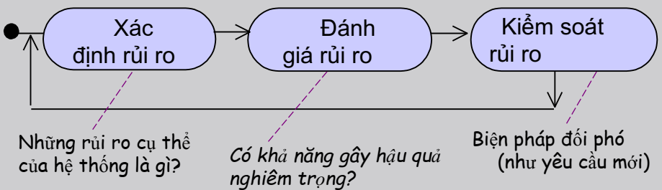
Quản lý rủi ro RE
Lặp lại quản lí rủi ro – Biện pháp đối phó có thể dẫn đến những rủi ro mới  Quản lí rủi ro kém là nguyên nhân chính gây ra sự thất bại của phần mềm – Khuynh hướng tự nhiên để hình thành các hệ thống lí tưởng trên – Rủi ro chưa được công nhận, chưa đánh giá được => các yêu cầu không đầy đủ

Slide 74
Xác định rủi ro: Danh mục kiểm tra rủi ro
Liệt kê các loại rủi ro vào dự án chi tiết – Liên kết với các yêu cầu tương ứng
Rủi ro liên quan đến sản phẩm: Không hài lòng về các yêu cầu – Thông tin không chính xác, không có sẵn, thời gian phản ứng kém, VD. ? Ước tính không chính xác về tốc độ tàu, vị trí ?
Rủi ro về quy trình: 10 rủi ro hàng đầu [Boehm, 1989] – Sự biến động của yêu cầu, thiếu hụt nhân lực, sự phụ thuộc vào các nguồn bên ngoài, lịch trình/ngân sách không thực tế , ... – Quản lí rủi ro kém
VD: ? Đội ngũ phát triển chưa được đào tạo cho hệ thống tàu ?

Slide 75
Xác định rủi ro: Kiểm tra thành phần
◆ Các rủi ro liên quan đến sản phẩm  Xem xét từng thành phần của hệ thống system-to-be: con người, thiết bị, các thành phần phần mềm,… – Nó có thể thất bại không? – Như thế nào? – Tại sao? – Những hậu quả có thể xảy ra là gì?
vd. Bộ điều khiển trên tàu, máy tính trạm, hệ thống theo dõi, cơ sở hạ tầng truyền thông, ...
Các thành phần mịn hơn=> phân tích chính xác hơn vd. Bộ điều khiển gia tốc, bộ điều khiển trong những cánh cửa, những cây đe dọa an ninh trong tô chức cây, ...

Slide 76
Xác định rủi ro: Cây rủi ro
◆ Tổ chức cây cho mối liên hệ nhân quả, nguyên nhân, hậu quả, v.v. – Tương tự như các cây lỗi trong sự an toàn, những cây đe dọa an ninh trong tổ chức cây.  Nút thất bại =sự kiện hay điều kiện thất bại độc lập – Phân rã thành các nút mịn hơn  Những liên kết AND/OR: những liên kết nhân quả thông qua các nút logic... – Nút AND: các nút con phải đi được đến tất cả các nút cha để đến kết quả – Nút OR: chỉ cần một nút con.

Slide 77
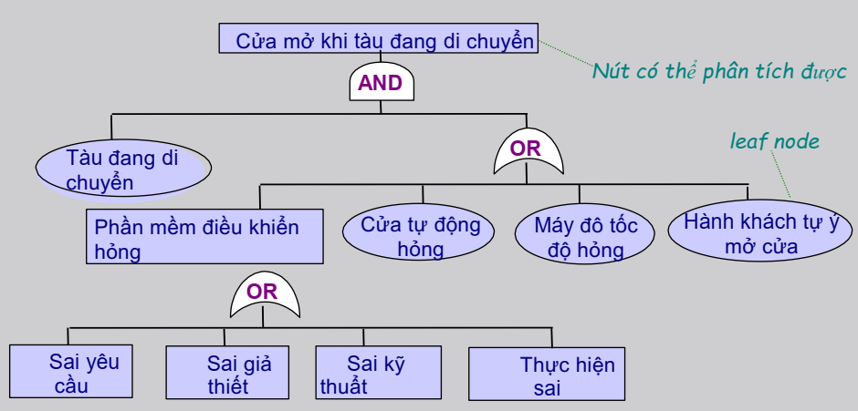
Cây rủi ro: Ví dụ

Slide 78
Xây dựng cây rủi ro: Xác định các nút bị lỗi
◆ Bảng kiểm tra, những thành phần bị lỗi  Các từ chỉ dẫn = Các từ khóa gốc là khuân mẫu của lỗi – NO: “các gì đó còn thiếu” – MORE: “có nhiều thứ hơn dự kiến” – LESS: “có gì đó ít hơn dự kiến” – BEFORE: “cái gì đó xảy ra sớm hơn dự kiến” – AFTER: “cái gì đó xảy ra muộn hơn dự kiến”  Nhưng những vấn đề thường là do sự kết hợp của lỗi của những sự kiện cơ bản hoặc điều kiện cơ bản, ...

Slide 79
Phân tích những tổ hợp lỗi: Xác định các nút bị lỗi
Bộ phận của cây rủi ro: Bộ phận tối thiểu phối hợp AND của những lá trong cây rủi ro – cài đặt cây rủi ro: tập các nút lác của cây = bộ cắt của cây rủi ro
Sự phát sinh cut-set tree (CST) của RT: – Những nút đỉnh của cây logic được gán bằng các nút logic của cây rủi ro – Nếu nút CST hiện tại là 1 nút OR:
Mở rộng nó với các nút con thay thể của cây rủi ro tương ứng Nếu nút CST hiện tại là một nút AND:
Mở rộng nó trong tập hợp đơn các nút con của cây rủi ro – chấm dứt các nút con của CST là tất cả các tập hợp các nút con từ cây rủi ro

Slide 80
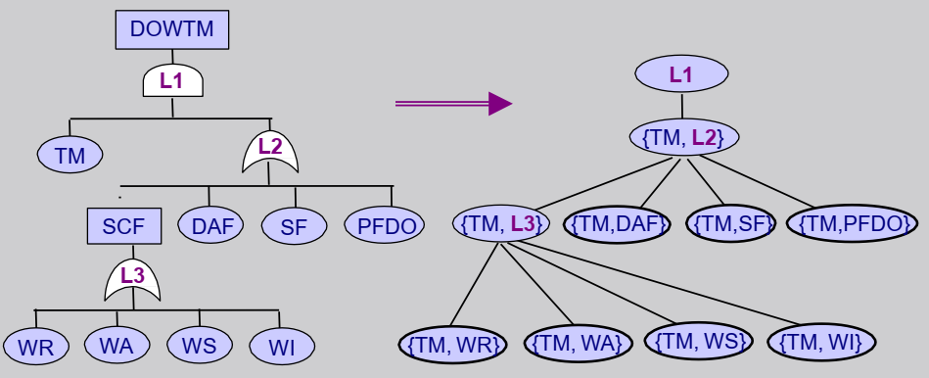
Nguồn gốc Cut-set tree derivation (CST): Ví dụ
Cut set= {{TM,WR}, {TM,WA}, {TM,WS}, {TM, WI}, {TM,DAF}, {TM, SF}, {TM,PFDO}} Tất cả sự kết hợp của những tình huống xấu cho rủi ro gốc xẩy ra

Slide 81
Xác định rủi ro: Sử dụng các kỹ thuật gợi ý
◆ Các kịch bản để chỉ ra sự thất bại của WHAT IF: – Các tương tác không xảy ra – Các tương tác diễn ra quá muộn – Các tương tác không mong muốn(vd. Vì các điều kiện sai), ... Tái sử dụng kiến thức (Knowledge reuse): rủi ro điển hình từ các hệ thống tương tự  Các phiên nhóm: tập trung vào việc xác định các rủi ro của dự án cụ thể

Slide 82
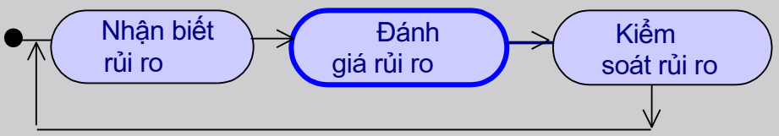
Đánh giá rủi ro
◆ Mục tiêu: đánh giá rủi ro + mức độ nghiêm trọng, có khả năng xảy ra hậu quả, kiểm soát rủi ro cao.  Đánh giá định tính: sử dụng dự toán định tính (các cấp độ) – Khả năng: {rất có thể, có khả năng, có thể, không chắc, ...} – Mức độ nghiêm trọng: {thảm khốc, nghiêm trọng, cao, trung bình, ...} => bảng xác xuất rủi ro – xác xuất cho mỗi rủi ro => So sánh rủi ro/ưu tiên mức độ nghiêm trọng

Slide 83
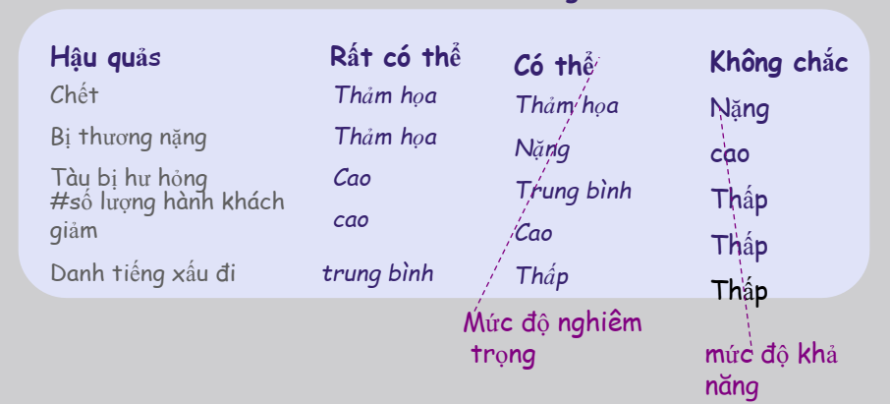
Bảng đánh giá rủi ro định tính: Ví dụ Rủi ro: “cửa mở khi tàu đang di chuyển”
Khả năng rủi ro
☺ dễ sử dụng ☹ hạn chế: những ước tính củ quan, thô sơ, khả năng xảy ra hậu quả không được xem xét.

Slide 84
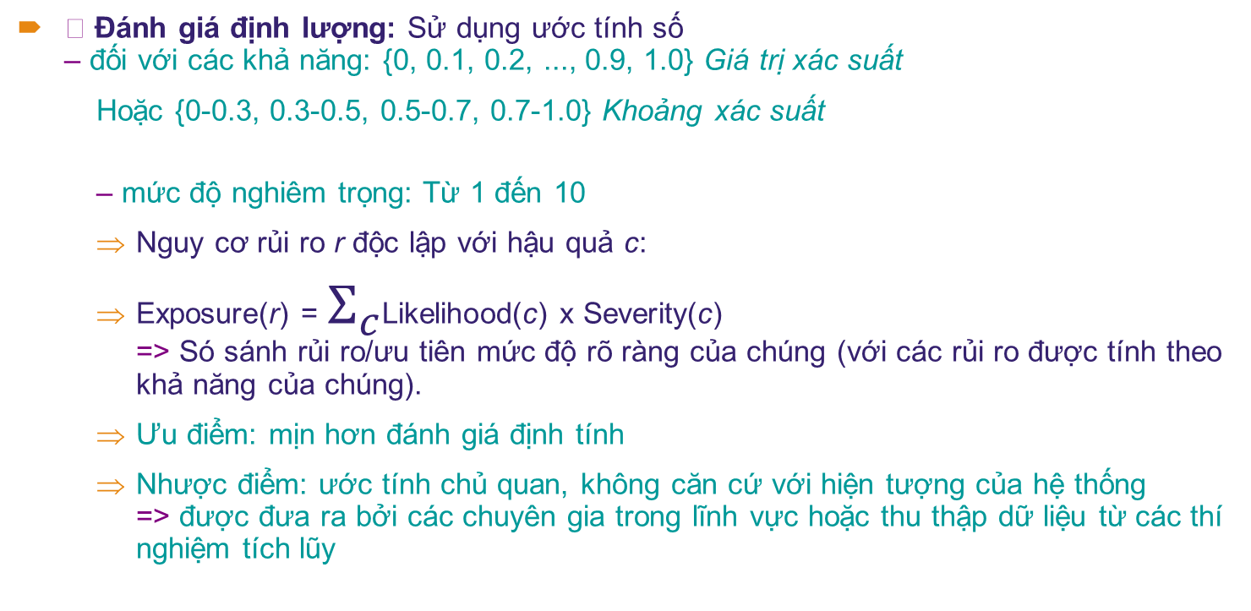
Đánh giá rủi ro(2)
◆ Đánh giá định lượng: Sử dụng ước tính số – đối với các khả năng: {0, 0.1, 0.2, ..., 0.9, 1.0} Giá trị xác suất
Hoặc {0-0.3, 0.3-0.5, 0.5-0.7, 0.7-1.0} Khoảng xác suất
– mức độ nghiêm trọng: Từ 1 đến 10
Nguy cơ rủi ro r độc lập với hậu quả c:
Exposure(r) = $Σ_{c}$Likelihood(c) x Severity(c) => Só sánh rủi ro/ưu tiên mức độ rõ ràng của chúng (với các rủi ro được tính theo khả năng của chúng).
Ưu điểm: mịn hơn đánh giá định tính
Nhược điểm: ước tính chủ quan, không căn cứ với hiện tượng của hệ thống => được đưa ra bởi các chuyên gia trong lĩnh vực hoặc thu thập dữ liệu từ các thí nghiệm tích lũy

Slide 85
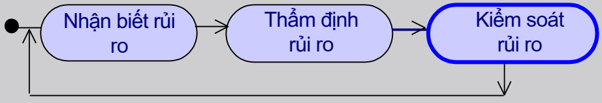
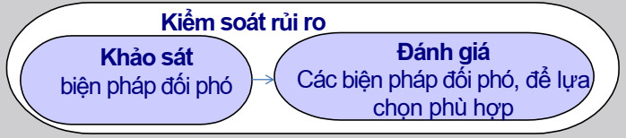
Kiểm soát rủi ro
◆ Mục tiêu: giảm nguy cơ phơi nhiễm cao thông qua biện pháp đối phó – Mang lại các yêu cầu mới hoặc thích nghi – Phải có hiệu quả về chi phí  Quản trị xung đột:

Slide 86
khám phá các biện pháp đối phó
◆ Sửdụng các kĩ thuật thu thập – phỏng vấn trong nhóm  Sử dụng lại các biện pháp đã biết e.g. các biện pháp đối phó chung với 10 rủi ro [Boehm, 1989] – mô phỏng → hiệu năng kém – phân tích nghiệp vụ, prototyping → khả năng sửdụng kém – sử,dụng,mô,hình,chi, phí → không thực tế /lập lịch  Sử dụng các chiến thuật để giảm nguy cơ

Slide 87
Chiến thuật giảm rủi ro
Giảm nguy cơ rủi : ro các yêu cầu mới để đảm bảo giảm đáng kể giá trị VD: nhắc về phản ứng của trình điều khiển vì thường xuyên tạo ra bởi phần mềm
Tránh rủi ro: các yêu cầu mới để đảm bảo rủi ro có thể không bao giờ xảy ra VD: chỉ có thể mở cửa bằng bộ điềukhiển
Giảm khả năng xay ra lỗi: các yêu cầu mới để đảm bảo giảm đáng kể khả năng xảy ra. VD: cảnh báo được tạo ra trong trường hợp mở cửa khi tau đang di chuyển
Tránh các kết quả nguy hiểm: các yêu cầu mứi để đảm bảo hậu quả không bao giờ xảy ra. VD: không va chạm trong trường hợp khi ướclượng tóc độ khoảng cách không chính xác
Giảm thiểu hậu quả nguy cơ : các yêu cầu mới để giảm mức độ nghiêm trọng của các hậu quả VD: Chời đợi hành khách thông báo sự chậm trễ của tàu

Slide 88
Lựa chọn biện pháp đối phó
◆ Các tiêu chí đánh giá cho biện pháp đối phó ưa thích: – Đóng góp vào các yêu cầu phi chức năng quan trọng – Góp phần giải quyết các rủi ro khác – hiệu quả chi phí  Hiệu quả về chi phí được tính bằng đòn bẩy giảm rủi ro: RRL (r, cm) = (Exp (r) − Exp (r|cm)) / Cost (cm) Exp (r): tiếp xúc rủi ro r Exp (r|cm): Tiếp xúc mới của r nếu countermeasure cm được chọn => Lựa chọn biện pháp đối phó với RRLs cao nhất – Có thể điều chỉnh lại thông qua các biện pháp đối phó tích lũy & RRLs

Slide 89
Rủi ro cần được ghi lại
◆ Ghi lại giải thích vì sao nhưng biện pháp đối phó này đồi hỏi hỗ trợ quá trình phát triển hệthống  Đối với mỗi rủi ro được xác định: –điều kiện / sự kiện xảy ra – Ước tính có thể – Nguyên nhân và hậu quả có thể xảy ra – Ước tính khả năng và mức độ nghiêm trọng của từng hậu quả – Các biện pháp đối phó được xác định + thúc đẩy giảm rủi ro – Các biện pháp đối phó được lựa chọn

Slide 90
ĐÁNH GIÁ YÊU CẦU
◆ Quản lý mâu thuẫn – Các loại mâu thuẫn – Xử lý mâu thuẫn – Quản lý xung đột: chuyển tiến trình có tính hệ thống  Phân tích rủi ro – Các loại rủi ro – Quản lý rủi ro – Công bố rủi ro – DDP: quản lý định lượng rủi ro cho RE  Đánh giá các lựa chọn thay thế cho việc ra quyết định  Ưu tiên các yêu cầu

Slide 91
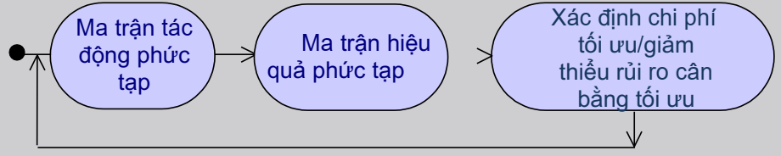
DDP: Quản lý rủi ro định lượng cho RE
◆ DDP = Defect Detection Prevention  Kỹ thuật & công cụ được phát triển tại NASA [Feather, 2003]  Hỗ trợ định lượng cho các chu kỳ Xác định- Đáng giá –Kiểm soát  Ba bước :

Slide 92
Bước 1: xây dựng Ma trận tác động
◆ Xây một bảng kết quả nguy cơ (risk-consequence table) với chuyên gia về tên miền cho... – Ưu tiên các rủi ro có hậu quả nghiêm trọng đến tất cả các mục tiêu – Nêu bật các mục tiêu nhiều rủi ro nhất  Với mỗi mục tiêu obj, rủi ro r: Tác động(r,obj) = Ước tính mất mát sự hài lòng của obj bởi r 0 (k mất mát) --> 1 (tổng mất mát)  Dòng cuối cùng cho mỗi rủi ro r: Tính nghiêm trọng(r) = Khả năng (r) ×∑obj (Tác động(r, obj) × trọng yếu(obj))  Cột cuối, cho mỗi mục tiêu obj: Mất mát (obj) =trọng yếu(obj) × ∑r (tác động(r, obj) × Khả năng (r))

Slide 93
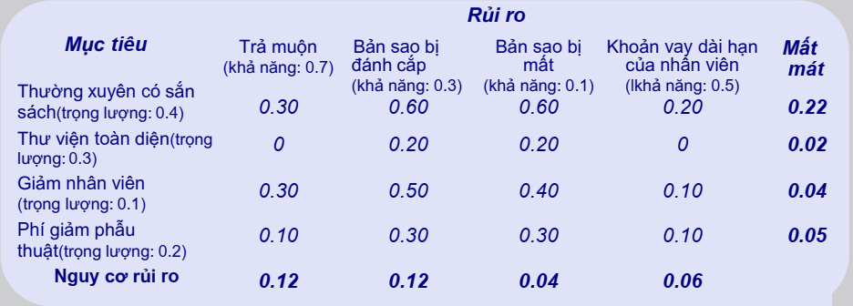
Ma trận tác động: Ví dụ cho hệ thống thư viện

Slide 94
Bước 2: xây dựng ma trận hiệu quả
◆ Xây dựng một bảng tổng kết rủi ro(risk-countermeasure table) với chuyên gia tên miền cho... – Ước tính giảm rủi ro bằng biện pháp đối phó thay thế – Nêu bật các biện pháp đối phó có hiệu quả trên toàn cầu  Đối với mỗi biện pháp đối phó cm, có trọng số rủi ro r: Giảm thiểu(cm,r) = Ước tính giảm r nếu cm áp dụng 0 (không giảm) --> 1 (loại bỏ rủi ro)  Dòng cuối cùng, cho mỗi rủi ro r: combinedReduction(r) = 1 − Πcm (1 − Reduction(cm,r)) Kết hợp giảm giảm  Cột cuối cùng, cho mỗi biện pháp đối phó cm: Ảnh hưởng tổng thể(cm) =∑r (giảm (cm,r) × tính nghiêm tọng(r))

Slide 95
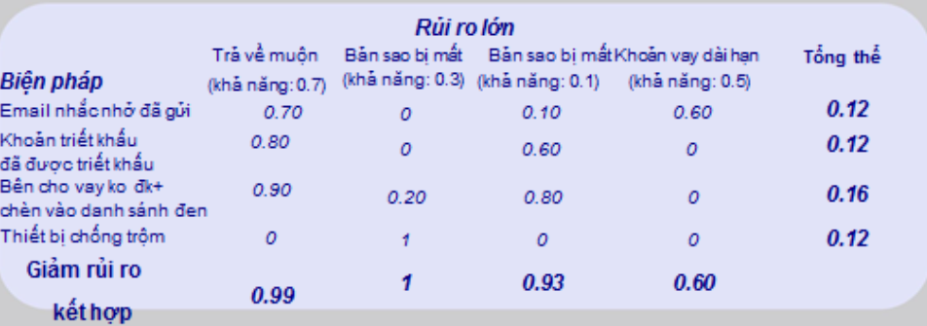
Effectiveness matrix: example for library system

Slide 96
Bước 3: Xác định mức giảm rủi ro cân bằng tối ưu so với chi phí phản hồi
◆ Chi phí đối phó cm được ước tính với các chuyên gia về tên miền  DDP có thể hình dung như ... – Biểu đồ cân bằng rủi ro: Tác động dư của mỗi rủi ro đối với tất cả các mục tiêu nếu chọn cm – Sự kết hợp tối ưu các biện pháp đối phó để cân bằng rủi ro theo những ràng buộc về chi phí • tìm kiếm mô phỏng cho các giải pháp gần tối ưu • Tiêu chí tối ưu có thể được đặt bởi người dùng VD: “Tối đa hóa sự hài lòng của các mục tiêu theo ngưỡng chi phí này” “Giảm thiểu chi phí trên ngưỡng thỏa mãn”

Slide 97
ĐÁNH GIÁ YÊU CẦU
◆ Quản lý mâu thuẫn – Các loại mâu thuẫn – Xử lý mâu thuẫn – Quản lý xung đột: chuyển tiến trình có tính hệ thống  Phân tích rủi ro – Các loại rủi ro – Quản lý rủi ro – Công bố rủi ro – DDP: quản lý định lượng rủi ro cho RE  Đánh giá các lựa chọn thay thế cho việc ra quyết định  Ưu tiên các yêu cầu

Slide 98
Đánh giá các lựa chọn thay thế cho việc ra quyết định
◆ Quá trình "RE" đưa ra nhiều lựa chọn thay thế cho các loại khác nhau – Các cách khác để đáp ứng một mục đích của hệ thống – phân công trách nhiệm thay thế giữa các thành phần hệ thống – các giải pháp thay thế của xung đột – các biện pháp đối phó thay thế để giảm rủi ro  Các lựa chọn thay thế ưu tiên phải được đàm phán, lựa chọn... – thống nhất các tiêu chí đánh giá (vd. đóng góp cho NFRs) – so sánh các lựa chọn theo tiêu chí – chọn lựa chọn tốt nhất  Kỹ thuật lập luận định lượng hoặc định lượng cho việc này

Slide 99
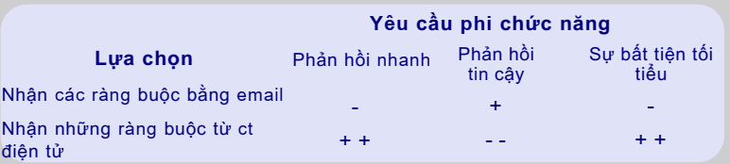
Lý luận định lượng để đánh giá các lựa chọn
◆ Goal: xác định sự đóng góp định tính của mỗi lựa chọn đối với các yêu cầu phi chức năng quan trọng (NFRs): rất tích cực (++), tích cực (+), tiêu cực (-), rất tiêu cực (--)  VD: kế hoạch họp
Nhãn định tính “+”, “-” trên lv cao hơn NFRs được thu được bằng cách truyền từ dưới lên từ yêu cầu lv thấp hơn Trong mục tiêu-tinh chỉnh / biểu đồ xung đột ([Chung et al 2000], xem trang. 16 in [RE]) Lấy “+”, “-” sự đóng góp của mỗi lựa chọn cho các yêu cầu cấp thấp nhất, lựa chọn có đóng góp tốt nhất cho các NFR cấp cao quan trọng được lấy

Slide 100
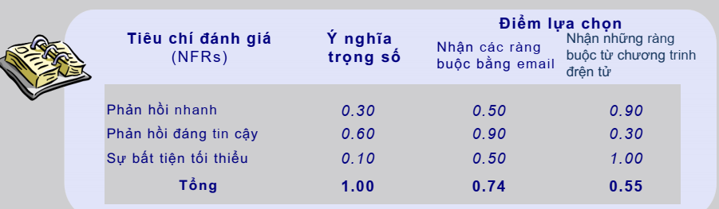
Lập luận định lượng để đánh giá các lựa chọn
◆ Build a weighted matrix( ma trận trọng số) cho ... – ước lượng điểm số của mỗi lựa chọn trên mỗi tiêu chí đánh giá(được tính trọng số tương đối quan trọng) – Lựa chọn với điểm tông thể cao nhất trên tất cả các tiêu chí  Đối với mỗi lựa chọn,tiêu chuẩ n crit Điểm(opt, crit) = tỉ lệ phần trăm số điểm ước tính opt trong crit 0 --> 1, Y/100 giống“crit haì lò ngY% lựa chọn”  Dòng cuối cùng, cho mỗi lựa chọn: tông̉ điể m(opt) = ∑crit (Điêm̉ (opt, crit) × Weight (crit))

Slide 101
ĐÁNH GIÁ YÊU CẦU PHÁC THẢO
◆ Quản lý không thống nhất – Các loại không thống nhất – Xử lý sự không thống nhất – Quản lý xung đột có hệ thống  Phân tích rủi ro – Các loại rủi ro – Quản lý rủi ro – Tài liệu về rủi ro – DDP: quản lý rủi ro định lượng cho RE  Đánh giá thay thế để ra quyết định  Yêu cầu ưu tiên

Slide 102
Yêu cầu ưu tiên
◆ Các yêu cầu đượcđánh giá và ưutiên các đánh giá – giải quyết xung đột – hạn chế nguồn lực (ngân sách nhân sự lị ch trình) – phát triển gia tăng – thay thế lại do các sựcố không mong muốn  Các nguyên tắc cho việc ưutiên các yêu cầu ... (1) Theo các mứch có trật tự ưutiên như nhau có số lượng nhỏ (2) Mứcđộ định lượng và tương đối cáo hơn (3) Các yêu cầu có thể so sánh : cùng mức độ cùng mức trừu tượng (4) Không bị phụ thuộc lẫn nhau (người ta có thể giữ lại, hoặc bỏ) (5) Thỏa thuận của người trong cuộc  Xếp hạng quá sớm vào thời điểm khởi đầu có thể là chủ quan => rủi ro của kết quả không đầy đủ nhất quán

Slide 103
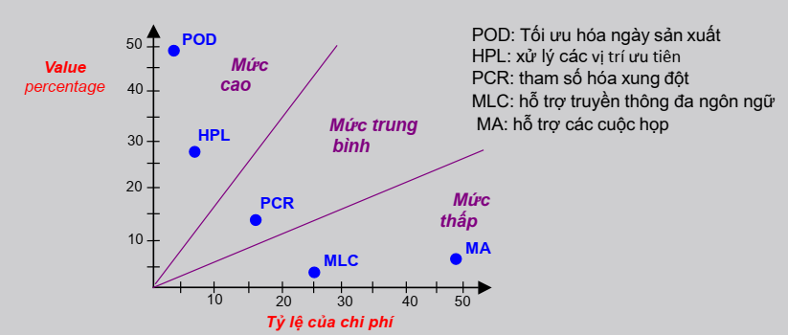
Xác định giá trị ưu tiên của chi phí
đáp ứng các nguyên tắc của hệ thống (1)-(3) ba bước: 1.Ước tính đóng góp tương đối của từng khoản nợ đối với giá trị của dự án 2. Ước tính đóng góp tương đối của từng khoản nợ đối với chi phí cỉa dự án 3.Sự đóng góp của lô trên sơ đồ giá trị chi phí: cho thấy những gì req phù hợp với những gì

Slide 104
Ước tính đóng góp tương đối của các yêu cầu đối về giá trị và chi phí dự án
Kỹ thuật AHP từ Lý thuyết ("Quy trình phân cấp giai cấp", [Saati, 1980]) Xác định tỷ lệ phần trăm của mỗi yêu cầu R1, ..., RN đóng góp vào tiêu chí Crit Áp dụng hai lần: Crit = giá trị, Crit = chi phí  Hai bước: 1. Xây dưng ma trận so sánh: Ước tính đóng góp của Ri vào Crit so với Rj như thế nào 2. Xác đị nh cách crit phân phối trong tất cả các RI

Slide 105
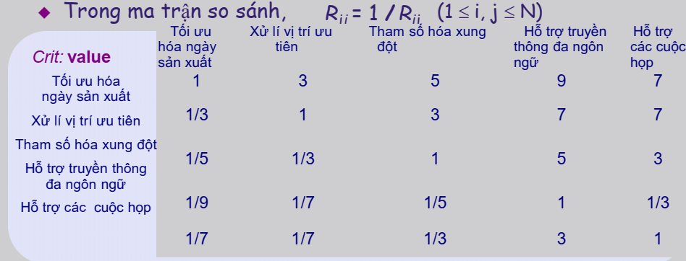
AHP, Bước 1: so sánh các yêu cầu theo cặp
◆ Quy mô để so sánh là đóng góp giữa Ri’s trong Crit với Rj’s: 1: đóng góp bình đẳng 3: đóng góp ít hơn 5 :đóng góp nhiều hơn
7 : đóng góp rất nhiều 9 đóng góp cực kỳ nhiều

Slide 106
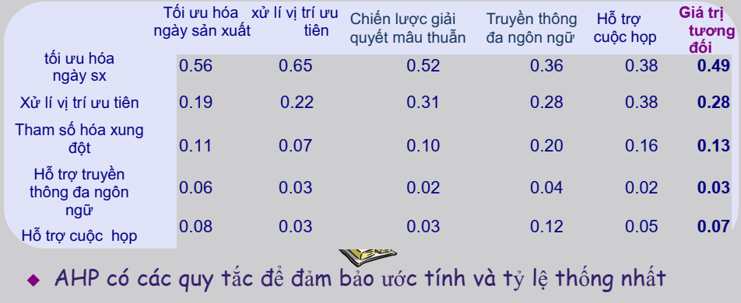
AHP, Bước 2: Đánh giá cách phân phối các tiêu chí trong số tất cả các yêu cầu
◆ Phân phối tiêu chuẩn = 2.a Chuẩn hóa các cột: Giá trị riêng của ma trận so sánh R’ij := Rij / ∑i Rij 2.b trung bình cộng các dòng: Contrib(Ri , Crit) = ∑jR’ij / N

Slide 107
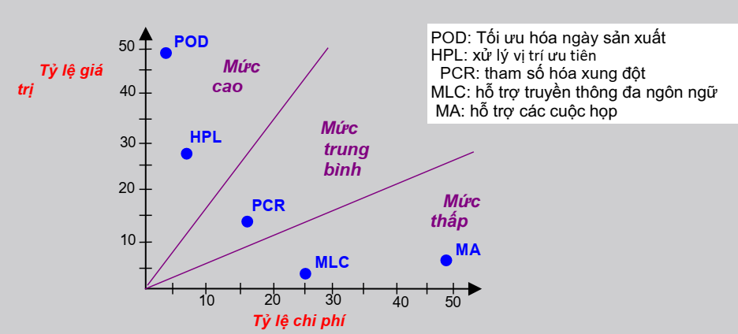
Vẽ biểu đồ đóng góp chi phí
◆ Làm lại bước 1 & bước 2 của AHP với Crit = cost (chi phí)  Hình dung giá trị/chi phí đóng góp trên sơ đồ được phân chia theo mức ưu tiên đã chọn

Slide 108
Đánh giá yêu cầu:Tóm lược
◆ Sự mâu thuẫn thường xả ra trong quá trình thu thập yêu cầu – Đối với các xung đột trong thuật ngữ, định danhm cấu trúc: một bảng chú giải thuật ngữ là tốt nhất. – Đối với các xung đột mạnh yếu: nhiều kỹ thuật và heuristics để hỗ trợ “xác định chồng chéo, phát hiện mâu thuẫn, tạo ra các nghị quyết, lựa chọn ưu tiên”.  Rủi ro liên quan đến sản phẩm/quá trình phải được phân tích cẩn thận – Mất sự hài lòng về các mục tiêu của hệ thống/phát triển – Nhiều kỹ thuật để nhận dạng rủi ro, bao gồm cây rủi ro và bộ cắt của nó – Khả năng xảy ra rủi ro & hậu quả + mức độ nghiêm trọng cần được đánh giá, về chất lượng và định lượng, với các chuyên gia về lĩnh vực – Heuristics để khám phá các biện pháp đối phó, lựa chọn các biện pháp hiệu quả. – DDP: phương pháp định lượng tích hợp cho quản lý rủi ro RE
Defect Detection and Prevention (DDP).

Slide 109
Đánh giá yêu cầu: tóm lược(2)
◆ Các giải pháp thay thế cần được đánh giá để lựa chọn những lựa chọn ưu tiên – Những loại khác nhau, bao gồm mâu thuẫn và rủi ro – Lý luận chất lượng hoặc định lượng cho vấn đề này(ma trận trọng số)  Những yêu cầu phải được ưu tiên – Hạn chế nguồn lực, phát triển gia tăng – Những cản trở cho việc ưu tiên hiệu quả – Ưu tiên giá trị- chi phí (value – cost) dựa trên AHP: một số kỹ thuật hệ thống Đánh giá mô hình dựa trên cung cấp cấu trúc và tính so sánh cho những gì cần được đánh giá (see Part 2 of [RE])

Slide 110
Thuật ngữ
heuristics: phương pháp giải quyết vấn đề bằng đánh giá kinh nghiệm và tìm giải pháp qua thử nghiệm và rút tỉa kinh nghiệm

Slide 111
2. KỸ THUẬT KHAI THÁC YÊU CẦU
BIÊN SOẠN TÀI LIỆU YÊU CẦU
Documenting Requirements

Slide 112
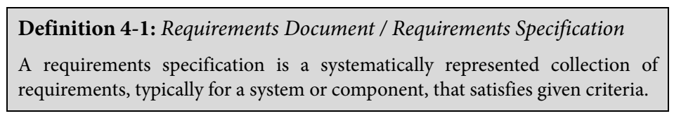
BIÊN SOẠN TÀI LIỆU YÊU CẦU Thiết kế tài liệu - Document Design
Thông tin đã được xác minh hoặc làm ra trong các hoạt động khác nhau phải được lập thành văn bản.

Slide 113
BIÊN SOẠN TÀI LIỆU YÊU CẦU Thiết kế tài liệu - Document Design
Requirements are the basis of the system development. Requirements of any kind influence the analysis, design, implementation, and test phases directly and indirectly. The quality of a requirement or of a requirements document has a strong impact on the progress of the project and therefore on its success.
Requirements have a legal relevance. Requirements are legally binding for the contractor and the client, and the client can sue for their fulfillment. Documenting the requirements can help to quickly overcome legal conflicts between two or more parties.
Requirements have a legal relevance. Requirements are legally binding for the contractor and the client, and the client can sue for their fulfillment. Documenting the requirements can help to quickly overcome legal conflicts between two or more parties.
Requirements must be accessible to all involved parties. Projects undergo certain development” as time goes by—with regard to the subject as well as the staff. When requirements can be permanently accessed, uncertainty and obscurities can be avoided and staff that has recently joined the project can quickly get up to speed.

